Slide 1
Estructura de Datos y Algoritmos
ITBA 2024-Q1

Slide 2
Ejercicio
Agregar a la clase Evaluator el método private String infijaToPostfija() para implementar el parser de precedencia que utiliza la tabla antes diseñada.

Slide 3
Caso de Uso:
Evaluator e = new Evaluator();
System.out.println(e.evaluate());
System.out.println(e.evaluate());
System.out.println(e.evaluate());
Si se ingresa
2 - 3 * -3 devuelve 11
2 / 4 / 2 devuelve 0.25
2 4 * no devuelve excepción

Slide 4
El algoritmo
A implementar !!! Bajar de campus y completar

Slide 5
El algoritmo
private String infijaToPostfija()
{
String postfija= "";
Stack<String> theStack= new Stack<String>();
while( scannerLine.hasNext() ) {
String currentToken = scannerLine.next();
if ( isOperand(currentToken) ) {
postfija+= String.format("%s ", currentToken);
}
else {
while (!theStack.empty() && getPrecedence(theStack.peek(), currentToken) ) {
postfija+= String.format("%s ", theStack.pop() );
}
theStack.push(currentToken);
}
}
while ( !theStack.empty() ) {
postfija+= String.format("%s ", theStack.pop() );
}
return postfija;
}
Posible
solución:

Slide 6
Para chequear correctitud y ante la presencia de métodos private ¿cómo hacemos?
Si bien la idea de Junit es chequear métodos públicos (del contrato) si quisiéramos hacerlo con el método importante infijaToPostfija() lo podemos hacer con alguna licencia…
public?
reflection

Slide 7
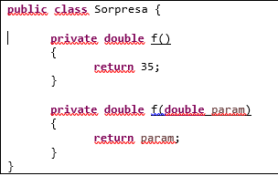
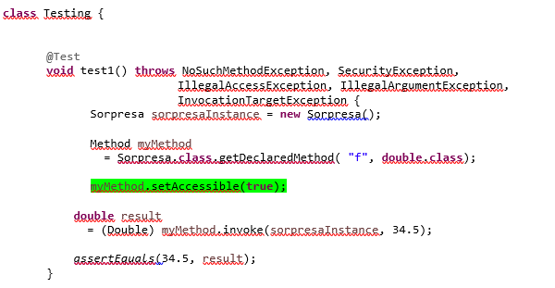
Sea la clase Sorpresa

Slide 8
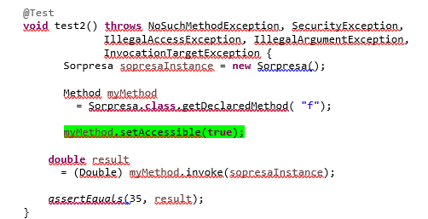
Sea la clase Sorpresa

Slide 9
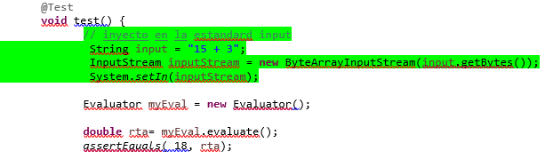
Por otro lado, cómo inyectar desde Junit algo en consola input?

Slide 10
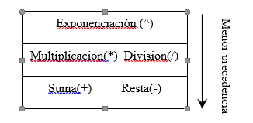
Ejercicio
Ahora vamos a incorporar el operador ^
La precedencia entre operadores está dado por:
Pero atención, el operador es asociativo a derecha!!!!.

Slide 11

Ver
https://en.wikipedia.org/wiki/Order_of_operations
(Serial Exponentiation)

Slide 12
Completemos la siguiente tabla sabiendo que ^ es asociativa a derecha. Lo que representa cada celda es la precedencia es si el tope de la pila tiene mayor precedencia que el elemento actual.
Elemento que está
en el tope
de la pila (previo)
Elemento que está siendo analizado (actual)
 | + | - | * | / | ^
+ | true | true | false | false | False
- | true | true | false | false | false
* | true | true | true | true | False
/ | true | true | true | true | false
^ | True | True | True | true | false

Slide 13
Completemos la siguiente tabla sabiendo que ^ es asociativa a derecha. Lo que representa cada celda es la precedencia es si el tope de la pila tiene mayor precedencia que el elemento actual.
Elemento que está
en el tope
de la pila (previo)
Elemento que está siendo analizado (actual)
 | + | - | * | / | ^
+ | true | true | false | false | False
- | true | true | false | false | false
* | true | true | true | true | False
/ | true | true | true | true | false
^ | True | True | True | true | false

Slide 14
Modificar la precedencia agregando el Nuevo operador.
Chequear con las expresiones:
3 + 10 * 2 / 1 (deberían obtener 3 10 2 * 1 / + y evalúa a 23
13 ^ 2 - 1 * 7 (deberían obtener 13 2 ^ 1 7 * - y evalúa a 162
5 ^ 2 ^ 3 - 1 (debería obtenerse 5 2 3 ^ ^ 1 - y evalúa a 390624

Slide 15
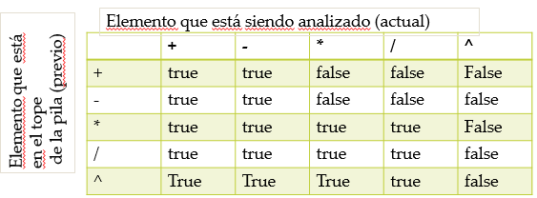
Ejercicio
Implementar en Java el parser de precedencia de operadores que transforme una expresión de notación infija a postfija usando la tabla de precedencia discutida, incorporando la exponenciación.

Slide 16
El algoritmo
Posible solución:
Solo agregar a la tabla de precedencia el ^
actualizar eval() para que considere ^ como válido, devolviendo Math.pow(a, b). No olvidar que matches también acepta el nuevo ^

Slide 17
Ejemplo:
2 - 3 ^ -3 devuelve 1.9629
2 ^ 4 ^ 2 devuelve 65536 ( y no 256)
3 + 10 * 2 / 1 (toPostfija() da 3 10 2 * 1 / + ) y evalúa a 23
13 ^ 2 - 1 * 7 (toPostfija() da 13 2 ^ 1 7 * - ) y evalúa a 162
5 ^ 2 ^ 3 - 1 (toPostfija() da 5 2 3 ^ ^ 1 - ) y evalúa a 390624

Slide 18
Algoritmo ampliado
Ahora bien, ¿cómo incorporamos los paréntesis en las expresiones?
Los mismos no deben aparecer en la salida ya que no son necesarios en las expresiones postfijas (ni en prefijas).

Slide 19
Extensión del algoritmo: ()
Una forma sencilla es considerarlos como operadores especiales, es decir:
Si el operador current es un un “(“, el mismo debe postergarse hasta que aparezca “)”. Es decir, completar la tabla para que se lo pushee siempre.
Si el operador current es un “)” el mismo debe sacar todos los operadores de la pila y concatenarlos en el string de salida hasta encontrar el “(“ que aparea con él. Cuando en el tope aparezca el “(“ debe sacarlo del tope de la pila pero no concatenarlo (ya que los paréntesis no van a la expresión postfija). Completar la tabla para manejar esta situación y colocar que la precendencia entre “(“ y “)” es false para manejarla como un caso especial => sino se vacía la pila!
Ej: ( ( 4 – 3 ) * 2 )

Slide 20
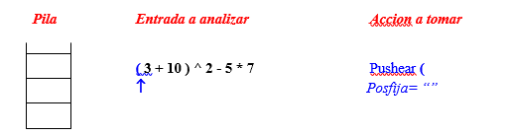
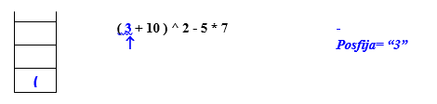
Ejemplo: Supongamos que tenemos la expresión infija ( 3 + 10 ) ^ 2 - 5 * 7

Slide 21
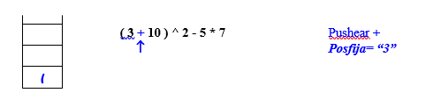
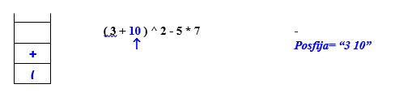
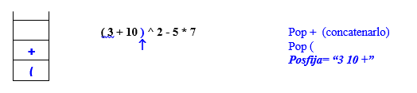

Slide 22
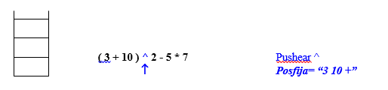
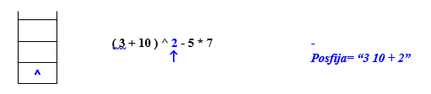
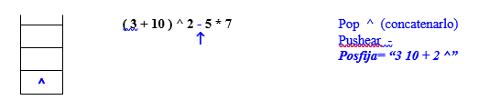

Slide 23
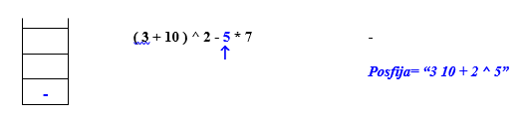
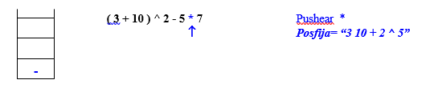
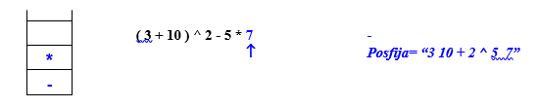

Slide 24
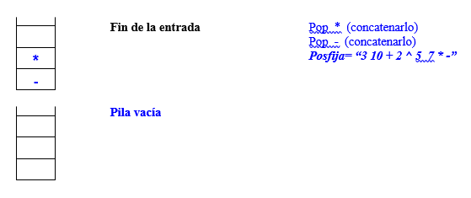

Slide 25
Ejercicio en papel, mostrar el pasaje a postfija y la pila instante a instante en cada una de las siguientes expresiones infijas
3 * ( ( 5 - 10.2 ) / 0.5 ) - 2
Rta 3 5 10.2 - 0.5 / * 2 -
Y evalúa como -33.19999
3 * ( ( 5 - 10.2 / 0.5 ) -
Rta: Error falta )
3 * ( 5 - 10.2 ) / 0.5 ) - 2
Rta: Error falta (

Slide 26
Completemos la siguiente tabla con el agregado de paréntesis. Lo que representa cada celda es la precedencia es si el tope de la pila tiene mayor precedencia que el elemento actual.
Elemento que está siendo analizado (actual)
Elemento que está
en el tope
de la pila (previo)
 | + | - | * | / | ^ | ( | )
+ | True | True | False | False | False | False | True
- | True | True | False | False | False | False | True
* | True | True | True | True | False | False | True
/ | True | True | True | True | False | False | True
^ | True | True | True | True | False | False | True
( | False | False | False | False | False | False | false

Slide 27
Completemos la siguiente tabla con el agregado de paréntesis. Lo que representa cada celda es la precedencia es si el tope de la pila tiene mayor precedencia que el elemento actual.
Elemento que está siendo analizado (actual)
Elemento que está
en el tope
de la pila (previo)
 | + | - | * | / | ^ | ( | )
+ | True | True | False | False | False | False | True
- | True | True | False | False | False | False | True
* | True | True | True | True | False | False | True
/ | True | True | True | True | False | False | True
^ | True | True | True | True | False | False | True
( | False | False | False | False | False | False | false

Slide 28
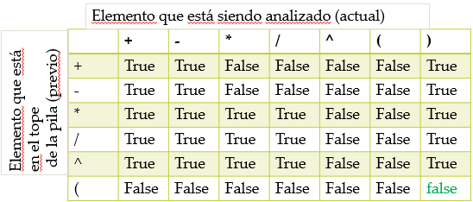
Ejercicio
Implementar en Java el parser de precedencia de operadores que transforme una expresión de notación infija a postfija usando la tabla de precedencia discutida, incorporando también el manejo de paréntesis.

Slide 29
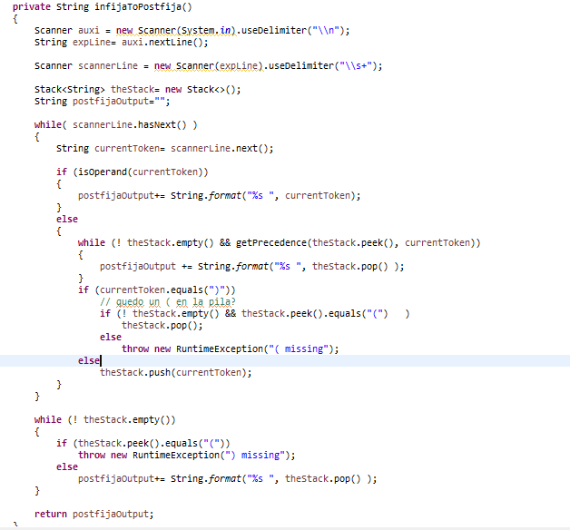
Agregado 1
Agregado 2

Slide 30
Más aún
Podríamos considerar una nueva extensión del algoritmo, donde los operandos no sean solo constantes sino variables previamente definidas.
(hacerlo Uds completando el TP)

Slide 31
Caso de Uso:
private static Map<String, Integer> vbles = new HashMap<String, Double>()
{ { put("nro1", 0.2); put("x", -2.0); put("y", 2.0) ; } };
Se invoca igual que antes.
Si ingreso
( nro1 + 3 ) * ( x - -2 + y ) se obtendría el valor 6.4

Slide 32
Completar Evaluator para que maneje variables en las expresiones.
Tip:
En el infijaToPostija además del método isOperand(currentToken) codificar el método isVariable(currentToken) y devolver el valor del binding o error si no fue la variable predefinida

Slide 33
Posible implementación

Slide 34
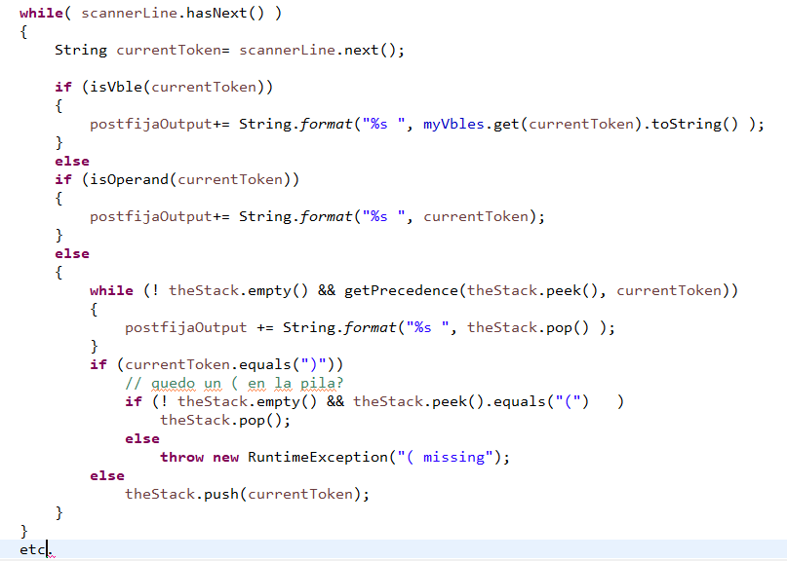
Posible implementación

